Slide 1
Санкт-Петербург
Один из красивейших городов мира.

Slide 2
Переход по ссылкам
Интересный Петербург
Достопримечательности
Достопримечательности
Достопримечательности
Развод мостов в Санкт-петербурге
Климат
Климат
СПАСИБО ЗА ВНИМАНИЕ

Slide 3
Интересный Петербург
Сотни туристов съезжаются сюда со всех концов света, чтобы своими глазами увидеть знаменитые памятники, скульптуры и архитектуры, пройтись по улицам Северной столицы России и прикоснутся к истории. В Петербурге найдется достойное развлечение для человека с любыми вкусами и запросами.

Slide 4
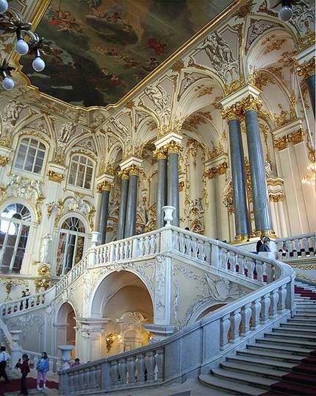
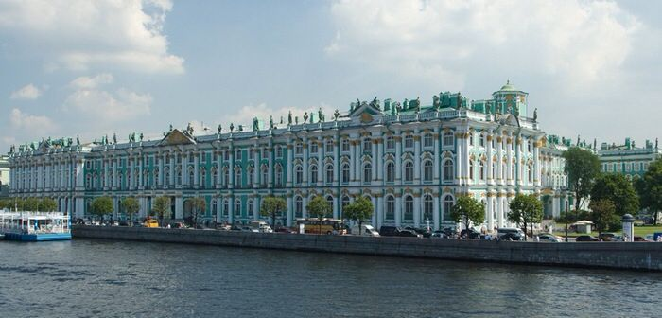
достопримечательности
          Эрмитаж
Эрмитаж основан в 1764 г. Когда в Петербург прибыла первая коллекция из 225. С 1863 г. Эрмитаж стал общедоступным музеем.

Slide 5
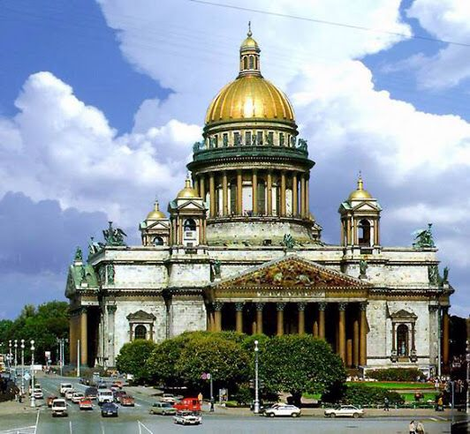
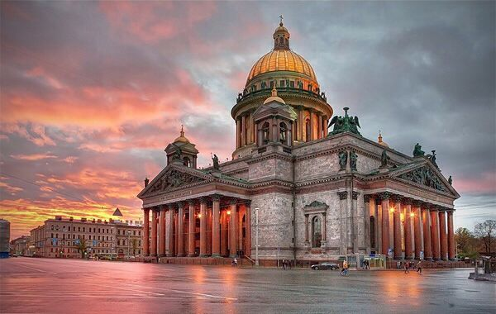
достопримечательности
        Исаакиевский собор
Собор- одна из самых известных достопримечательностей Петербурга.
Бывший главный кафедральный собор Российской империи, самый крупный собор города, способный вместить около 10 000 человек.

Slide 6
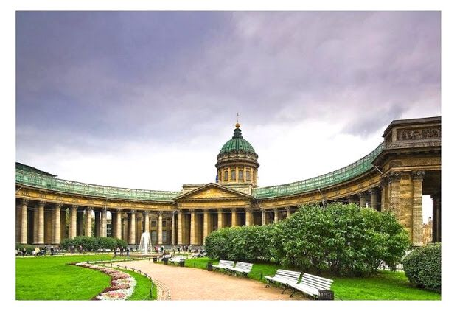
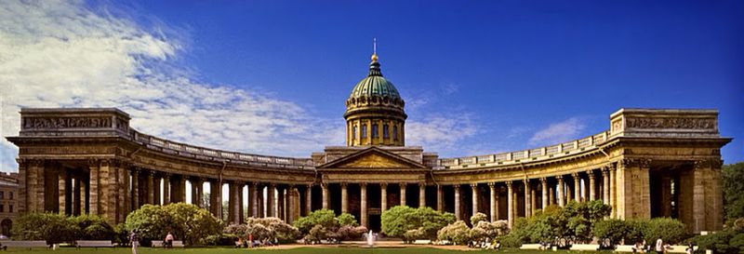
достопримечательности
        Казанский собор
казанский собор- один из крупнейших храмов Санкт-Петербурга, выполненный в стиле ампир. Построен на Невском проспекте в 1801-1811 г. архитектором А. Н Воронихиным.

Slide 7
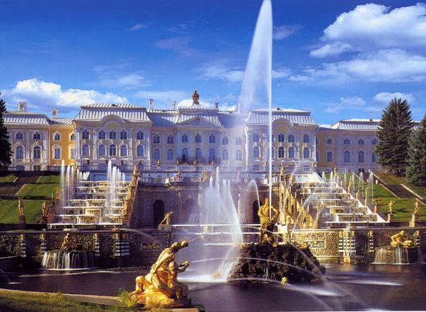
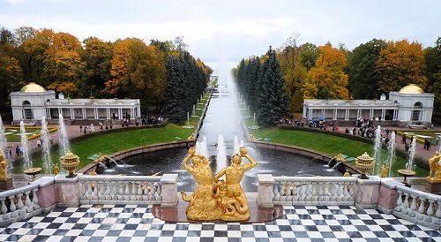
достопримечательности
          Петергоф
Петергоф имеет статус выдающегося памятника архитектуры и садово-паркового искусства, его называют «столицей фонтанов» и знают во всем мире.

Slide 8
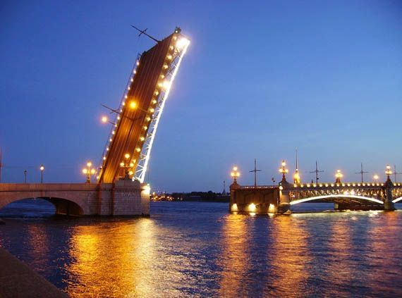
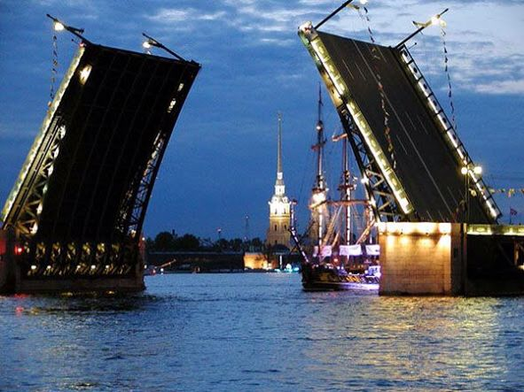
Развод мостов в
Санкт-петербурге
Разведенные пролеты мостов- один из символов Петербурга. В городе свыше 300 мостов, из них 9 разводятся регулярно и три- по предварительной заявке. Любоваться разведенными мостами можно прогуливаясь, лучше- проезжая- по набережным. Удачное место для наблюдения- стрелка васильевского острова.

Slide 9
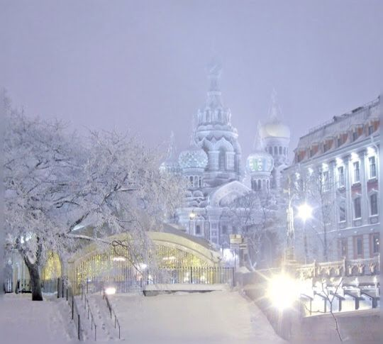
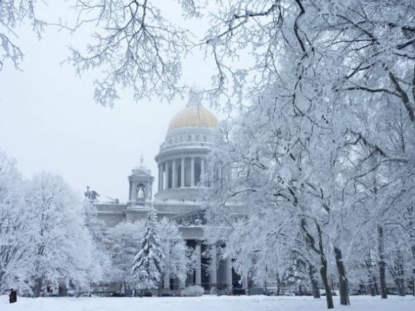
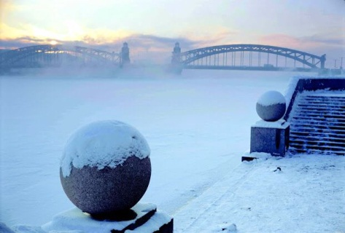
климат
        Зима в Петербурге
Зимний период здесь можно охарактеризовать как относительно мягкий , но зачастую- капризный и изменчивый. Но зима не в коем случае не умоляет красот и достопримечательностей северной столицы. Достаточно всего лишь позаботиться о теплой одежде и надежной обуви.

Slide 10
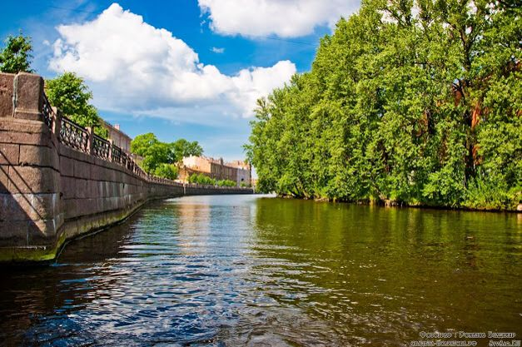
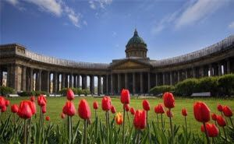
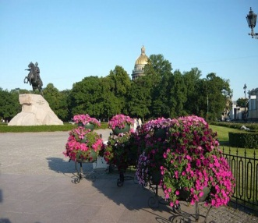
Климат
        Лето в Петербурге
Лето в Санкт- Петербург приходит с началом июня. К этому времени природа окончательно просыпается от зимней спячки. Лучшим летним месяцем в Петербурге считается июнь. Благодаря своему северному расположению город обладает таким удивительным явлением, как Белые ночи, когда вечерняя заря сходится с утренней.

Slide 11
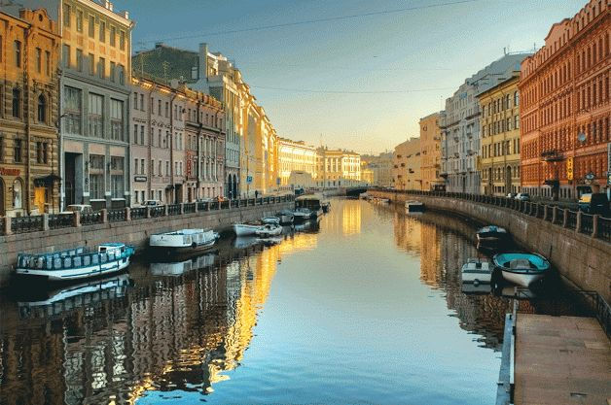
СПАСИБО ЗА ВНИМАНИЕ

